Slide 1
Instrucciones
GC-F-004 Formato Plantilla Power Point_V08
En las siguientes diapositivas, encontrará el compilado del material e insumos requeridos para la elaboración del formato Plantilla Power Point, el cual deberá usar de acuerdo a su necesidad:
Formato de presentación SENA
Formato presentación SENA + Gobierno Nacional
Formato presentación SENA + Marca externa

Slide 2
Presentación
Canvas

Slide 3
Métodologia
Presentación sobré la metodología de canvas las partes y características

Slide 4
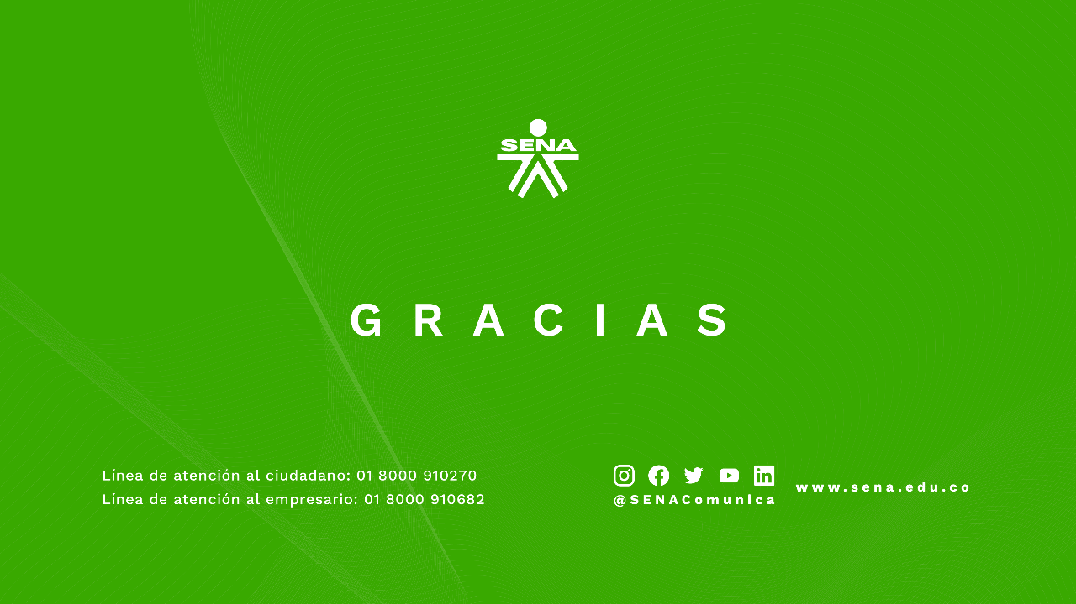
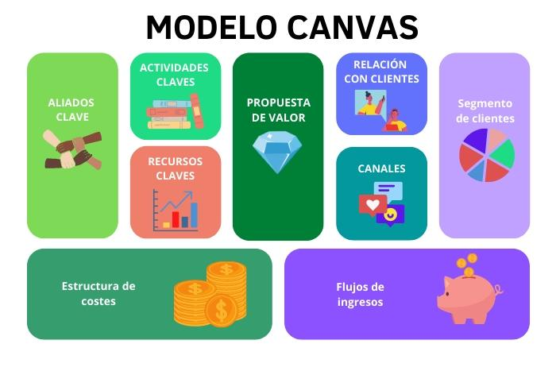
Metodología canva
Concepto Canvas
Es una herramienta de gestión estratégica que te permite conocer los aspectos clave de tu negocio: cómo se relacionan y compensan entre sí. Se compone de nueve bloques o secciones que representan los aspectos clave de una empresa: segmentos de clientes, propuesta de valor, canales, relaciones con los clientes, fuentes de ingresos, recursos clave, actividades clave, socios clave y estructura de costos.

Slide 5


Metodología canva
1 Segmento de cliente
En el segmento de cliente es donde se analiza el tipo de cliente al que está dirigido la empresa, preguntas como ,¿Quiénes son tus clientes? ¿Qué piensan ellos? ¿Qué ven? ¿Qué sienten? ¿Qué hacen?, son las preguntas que se deben hacer para que el punto se cumpla adecuadamente .
Identifica las necesidades, requisitos específicos de cada grupo y el valor que le otorgan a tu organización
Link: https://www.flaticon.es/icono-gratis/segmento-de-clientes_7111093

Slide 6

2 Propuesta de valor
Metodología canvas
La Propuesta de valor es el núcleo de la razón de existir de una empresa y es tu manera de satisfacer las necesidades del cliente
Para está se debe n preguntar, Qué tan convincente es tu propuesta de valor? ¿Por qué tus clientes consumen tu producto? ¿Por qué compran
Link: https://www.flaticon.es/icono-gratis/propuesta-de-valor_9792936

Slide 7


Metodología canvas
3 Canales
Ocúpate de los canales de comunicación, distribución y ventas. No se trata solo del contacto con el cliente y la forma en que tu organización se comunica con tu clientela. La ubicación de compra, la entrega del producto y los servicios provistos también son elementos decisivos.
Como se mueven, venden y entregan tus productos o servicios
Link: https://www.flaticon.es/icono-gratis/canal_1693787

Slide 8

Metodología canvas
4 relaciones con clientes
Es esencial interactuar con tus clientes. Cuanto más amplia sea tu base de clientes, más importante será que la dividas en diferentes grupos objetivo. Cada grupo de clientes tiene necesidades específicas, al conocerlas el impacto que se puede lograr será mayor
¿Como interactuar con mi cliente atreves de sus procesos?
Link: https://www.flaticon.es/icono-gratis/relaciones_1476232

Slide 9

5 fuente de ingresos
Metodología canvas
Se trata de saber cuáles serán los costos mínimos para poder obtener ganancias. Estructurar los costes y los flujos de ingresos te proporcionará una visión clara de cómo tu organización obtiene ingresos. Por ejemplo, ¿cuántos clientes necesita tu organización anualmente para generar ganancias?
¿Cómo genera ingresos tu propuesta de valor?
Link : https://www.flaticon.es/icono-gratis/clave_4953945

Slide 10


Metodología canvas
6 actividades claves
Cuando una organización tiene claro cuál es el valor que ofrece al cliente puede desarrollar una mejor relación con los clientes existentes, lo cual será útil en la captación de nuevos clientes y, por tanto, también para sobresalir entre la competencia.
No se trata solo de producir, sino de enfocarte en la resolución de problemas, en las redes y en la calidad del producto o servicio.
¿Qué estrategias únicas tiene tu negocio para entregar su propuesta al cliente?
Link: https://www.flaticon.es/icono-gratis/clave_4953945

Slide 11

Metodología canvas
7 recursos clave
Los recursos clave son los medios que una empresa necesita para llevar a cabo sus actividades. Se pueden clasificar como recursos físicos, intelectuales, financieros o humanos. Los recursos físicos pueden incluir activos, tales como los equipos comerciales; los recursos intelectuales abarcan, entre otras cosas, el conocimiento, las marcas, las patentes y las certificaciones; los recursos financieros están relacionados con el flujo de fondos, las fuentes de ingresos y los recursos humanos
Link:https://www.flaticon.es/icono-gratis/recursos_5965929
¿Qué activos estratégicos únicos tiene tu negocio para competir?

Slide 12

8 asociaciones clave
Metodología canvas
En el mundo de los negocios es imprescindible contar con alianzas una sola empresa no puede suplir toda la necesidad, pero también es vital saber con quién aliarse según el propósito de tu empresa
¿Que actividades puede dejar de hacer tu empresa para enfocarse en otra mas beneficiosa?
Link: https://www.flaticon.es/icono-gratis/alianza_9321680

Slide 13

Metodología canvas
9 estructura de costes
Se trata de manejar los gastos que necesitan las empresas para funcionar , cual es el costo mínimo de funcionamiento como balancear los costos y demás
Link: https://www.flaticon.es/icono-gratis/presupuesto_781760

